Slide 1
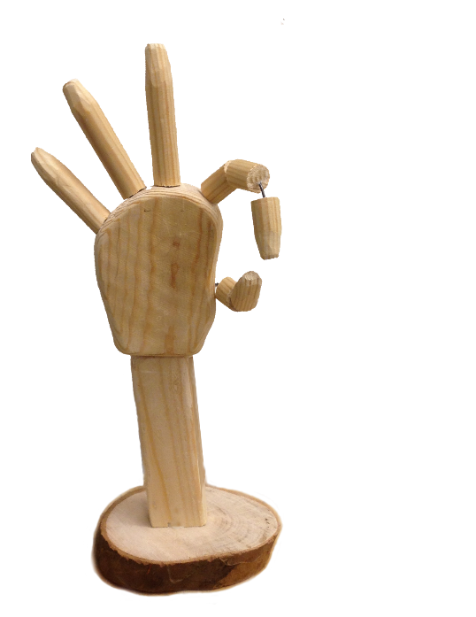
SKULPTURAL HAND
Tanke – Hand - Uttryck
KUNSKAPSOMRÅDE
@smart med slöjd.se

Slide 2
Visuellt stöd
Lyssna till, se- och läs instruktionerna.
Skissa av din egen hand (inte rita runt)
Framställ (se process)
Skissa av produkten i perspektiv
Skriv/motivera det yttryck handen skall förmedla
Duka upp ditt planeringsmaterial och din skulpturala hand på bänken för fotografering
Klart! (bedömning/betyg)
KUNSKAPSOMRÅDE
@smart med slöjd.se

Slide 3
Verktyg & Maskiner
Såg (fogsvans - kontursåg) Fil (rasp – ansatsfilar) Stämjärn – Skölp/håljärn Sandpapper – Sidavbitare Kraftavbitare – Kniv Borr (2, 6, 8, 10 mm)
Maskiner: Pelarborrmaskin – skruvdragare
Dokumentation: I text och bild/foton eller på annat sätt
Verktyg
@smart med slöjd.se

Slide 4
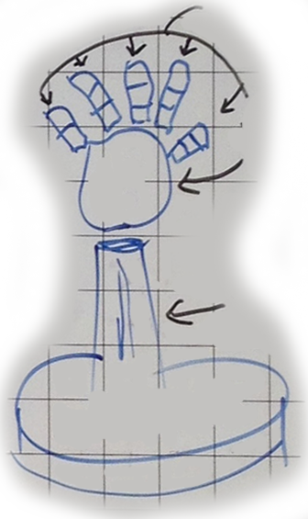
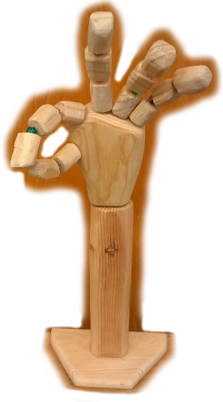
Gör en lista över alla delar!
Fingrar
Handflata
Underarm
Bottenplatta
@smart med slöjd.se

Slide 5
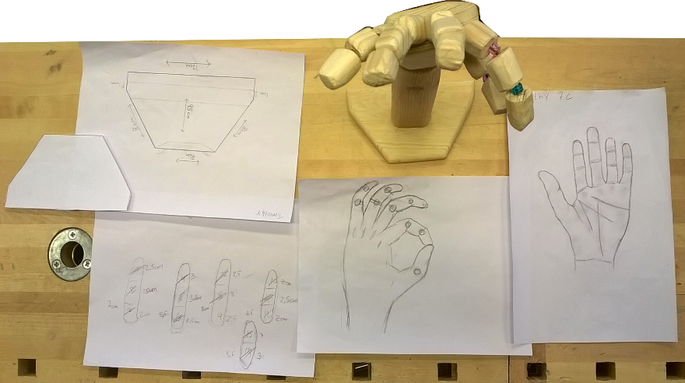
FÖRBERED FÖR
FOTOGRAFERING
@smart med slöjd.se

Slide 6
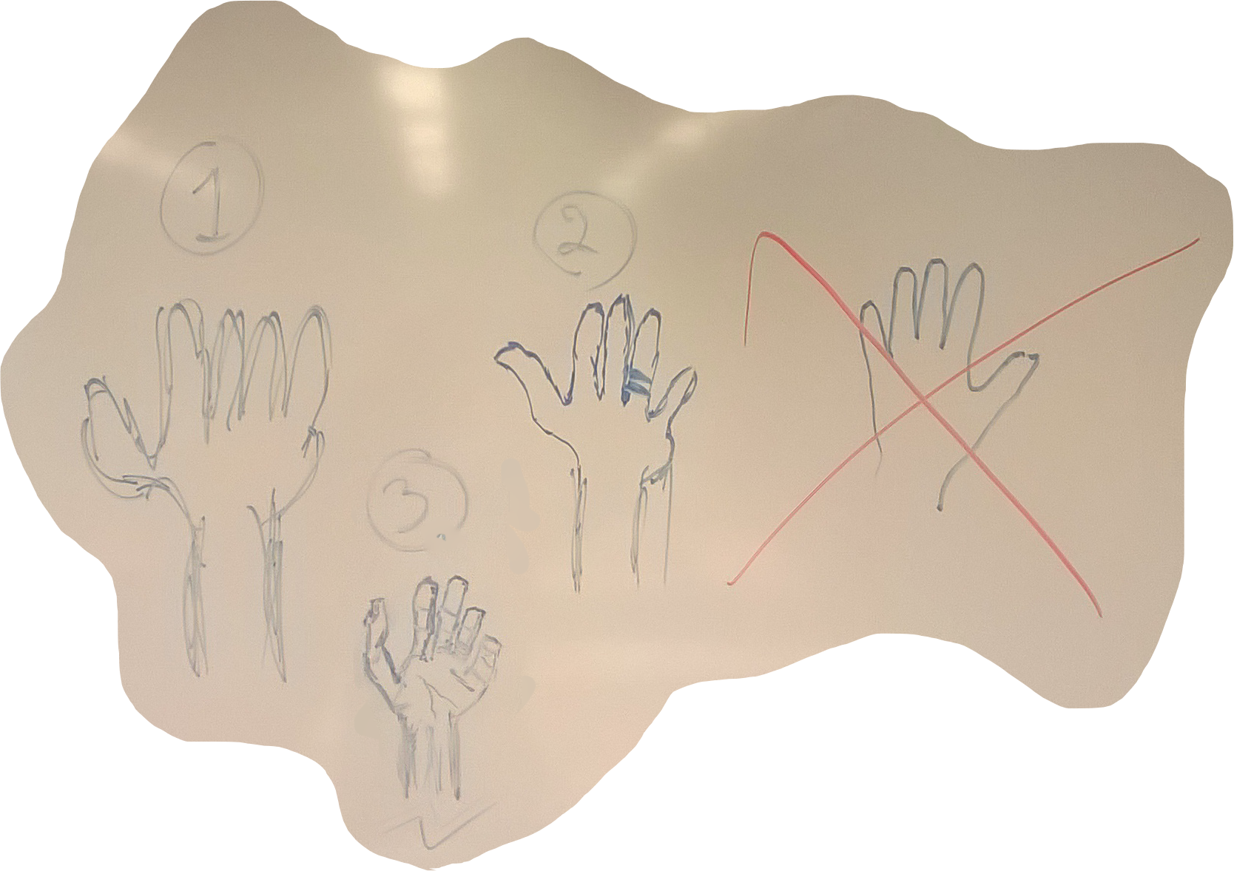
SKISSA FLERA GÅNGER
@smart med slöjd.se

Slide 7
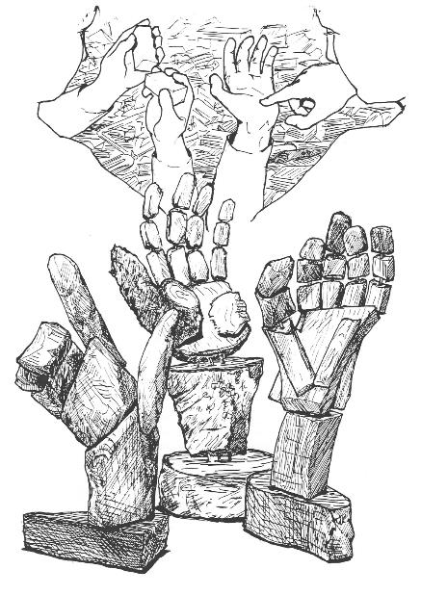
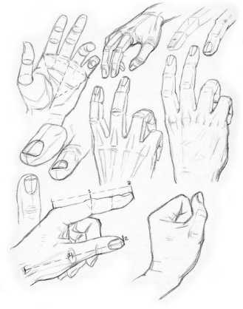
@smart med slöjd.se
Notes:
Skissning före och efter

Slide 8
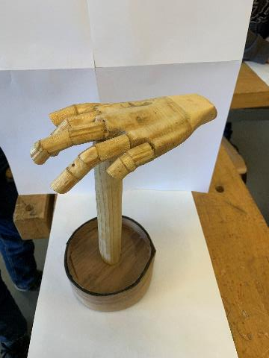
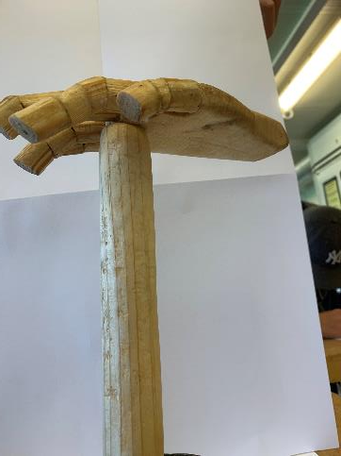
Väl genomförd uppgift
@smart med slöjd.se

Slide 9
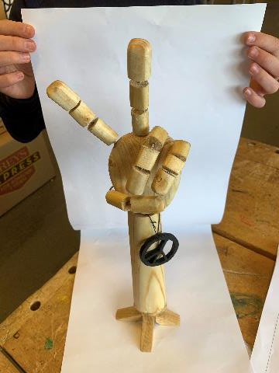
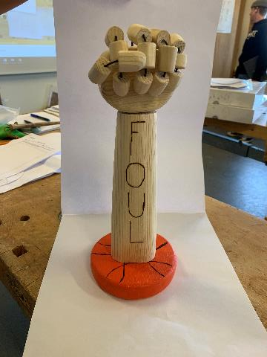
Väl genomförd uppgift
@smart med slöjd.se

Slide 10
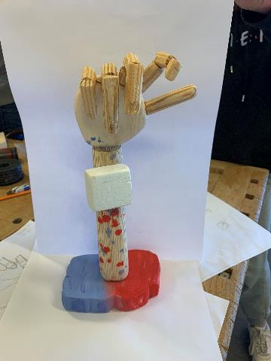
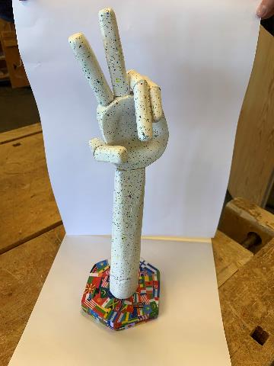
Väl genomförd uppgift
@smart med slöjd.se

Slide 11
Att fundera över
Fundera över vilket uttryck jag vill förmedla!
Tänk på slutfinishen
Färg/ytbehandling
Genomtänkt
Genomarbetat
@smart med slöjd.se

